Slide 1
ASSEMBLEA DEI DELEGATI DI SEZIONE
30 Maggio 2021

Slide 2
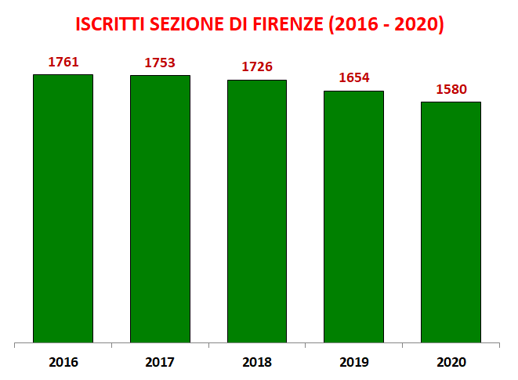
Assemblea dei Delegati di Sezione - 30 Maggio 2021

Slide 3
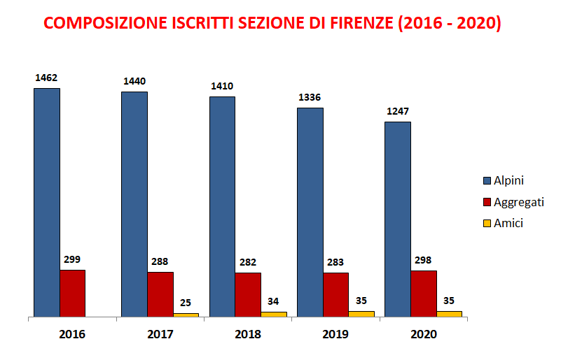
Assemblea dei Delegati di Sezione - 30 Maggio 2021

Slide 4
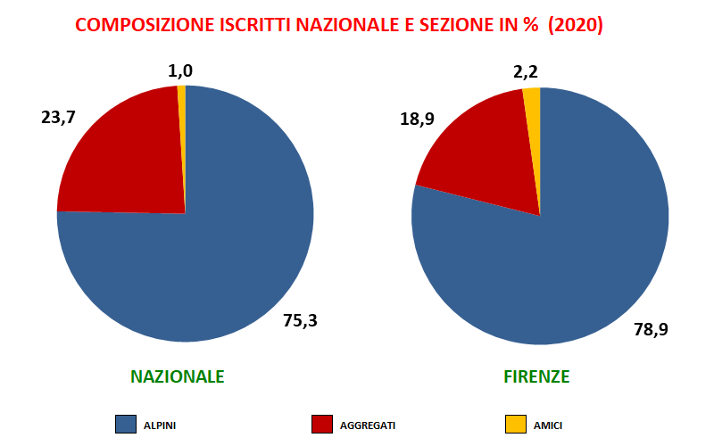
Assemblea dei Delegati di Sezione - 30 Maggio 2021

Slide 5
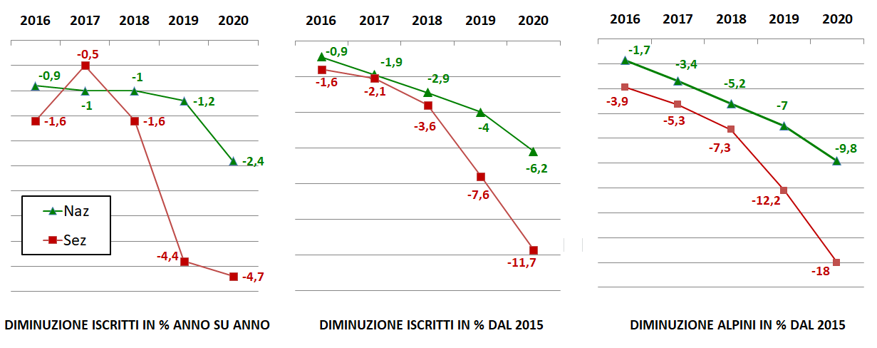
Assemblea dei Delegati di Sezione - 30 Maggio 2021
ANNO DI RIFERIMENTO 2015 : 1.790 ISCRITTI (1.521 ALPINI)

Slide 6
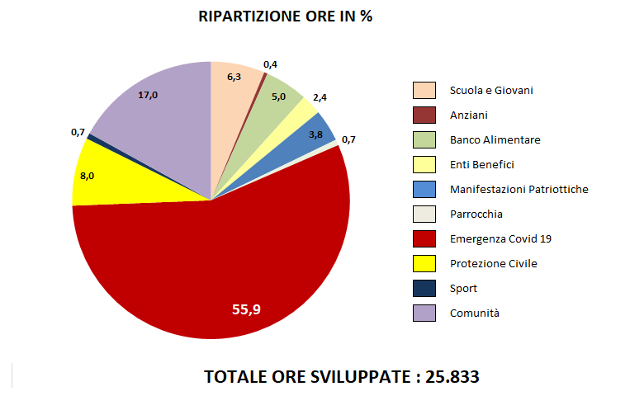
Assemblea dei Delegati di Sezione - 30 Maggio 2021
LIBRO VERDE 2020

Slide 7
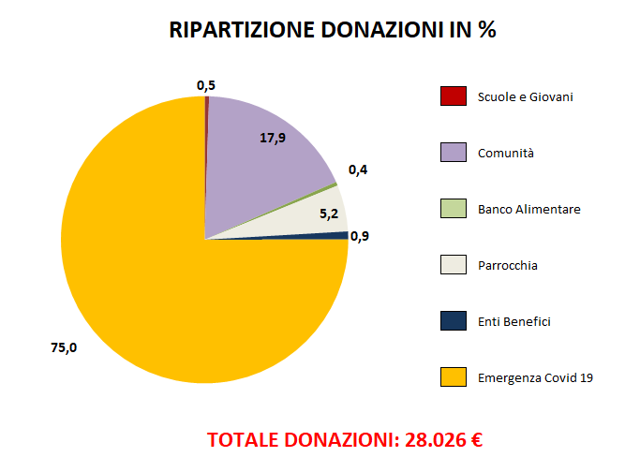
Assemblea dei Delegati di Sezione - 30 Maggio 2021
LIBRO VERDE 2020

Slide 8
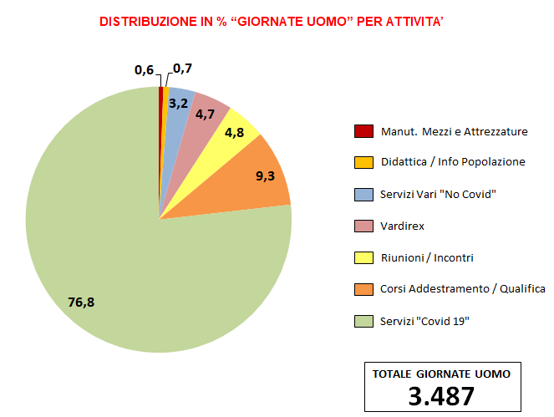
Assemblea dei Delegati di Sezione - 30 Maggio 2021
UNITA’ DI PROTEZIONE CIVILE 2020

Slide 9
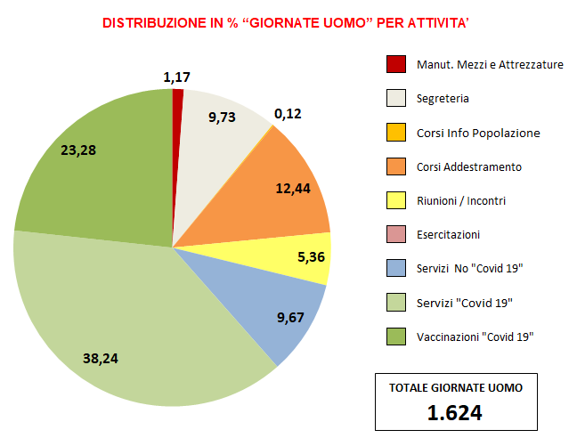
Assemblea dei Delegati di Sezione - 30 Maggio 2021
UNITA’ DI PROTEZIONE CIVILE 2021 (Dati Aggiornati al 26/5/2021)

Slide 10
Assemblea dei Delegati di Sezione - 30 Maggio 2021
www.anafirenze.it

